Slide 1
影像辨識結印

Slide 2
組員
應數一 洪晨維
應數一 林均宥
應數一 戴煜偉
財管四 陳韋勳

Slide 3
Agenda
組員介紹
動機介紹
主題介紹
實作方法
資料處理
CNN機器學習
即時影像辨識
專案排程
分工

Slide 4
動機介紹
如果想要成為一名強大的火影，修練S級忍術的結印是一條必經之路，更是我們這組成員的最終目標！
然而問題出現了，我們知道了訓練的方法，卻沒有驗證結印正確性的工具。
因此，我們這組希望能夠透過機器學習來判斷我們比出的結印的正確性。
參考資料: https://www.youtube.com/watch?v=mCcla6k3lXA&fbclid=IwAR2VXcaH91YV0zzq72pcCxYvlu8t9izAgn8uOXOKkidQ-TTJ-94CLB6zJCA

Slide 5
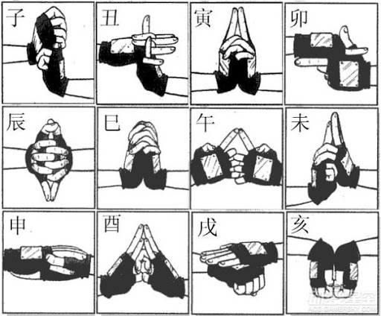
主題介紹
Notes:
火影忍者中最特別的就是結印，有子丑寅卯辰巳午未申酉戌亥12種，每一種忍術都有不同的結印方式，我們想要做出可以判斷這12種結印的程式

Slide 6
實作方法
資料處理
CNN機器學習
即時影像辨識

Slide 7

資料處理
需辨別共12種手勢，如下圖
因為參考資料有提供Dataset在github(https://github.com/angry-coder-room/naruto-handsigns-predict-dl/tree/master/dataset)

Slide 8
資料處理
資料的問題:
1. 作者有放在Github，但想徵求作者的授權
->已寄信詢問
2. 欲訓練12種手勢，但作者每種手勢僅拍3張照片，
其餘是透過ImageGenerator產生的大量照片
->先使用其資料建立系統，
若作者不同意授權or訓練效果不佳，
會決定自己拍攝

Slide 9
CNN機器學習
因為主題是手勢的判斷 -> 決定使用擅長圖片辨識的CNN來做模型
這週會討論是否使用經典CNN模型(GoogLeNet、CaffeNet)
詳細的層數、Filter大小及張數、Activation Function
->透過訓練效果做調整

Slide 10
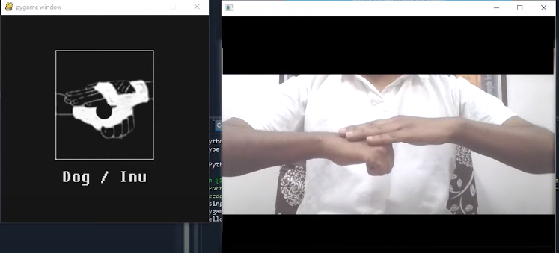
即時影像辨識
如圖
透過套件OpenCV來進行即時影像辨識
(官網:https://opencv.org/)

Slide 11
專案排程及分工
2020/04/27 – 2020/06/17 (7 weeks)
04/27-05/14(2 weeks) 利用參考資料建立系統
05/14-06/03(2 weeks) 模型調整
06/03-06/17(2 weeks) 模型應用調整+準備專案發表
因為其實組員不多，希望各位都可以參與到系統及模型的建置

